Slide 1



Ministério das Cidades – MCIDADES
Secretaria Nacional de Saneamento Ambiental – SNSA
Coordenação Geral de Gestão da Informação – CGGIN
Sistema Nacional de Informações em Saneamento Básico – SINISA
Águas Pluviais

Slide 2


SUMÁRIO
PRIMEIRO ACESSO
PERFIS DE PREENCHIMENTO
FORMULÁRIOS
INFORMAÇÕES OBRIGATÓRIAS
RECEITAS E COBRANÇAS
DESPESA, INVESTIMENTO E PESSOAL
OPERACIONAL
INFRAESTRUTURA
GESTÃO DE RISCOS
FINALIZAR PREENCHIMENTO
MATERIAIS DE APOIO

Slide 3





Como realizar o primeiro acesso?
SINISA
sinisa@cidades.gov.br
Caso o município tenha participado da Atualização Cadastral e o usuário já possua cadastro em algum módulo:
Login: seu CPF
Por meio do link de primeiro acesso enviado junto com os comunicados por e-mail.
Caso o usuário não possua cadastro, deve enviar as seguintes informações para a respectiva equipe:
Município/UF:
CPF:
Nome:
Cargo:
E-mail:
Telefone:
SINISA – Gestão Municipal
sinisa.municipal@cidades.gov.br
SINISA – Água
sinisa.agua@cidades.gov.br
SINISA – Esgoto
sinisa.esgoto@cidades.gov.br
SINISA – Resíduos
sinisa.residuos@cidades.gov.br
SINISA – Drenagem (Águas Pluviais)
sinisa.drenagem@cidades.gov.br

Slide 4

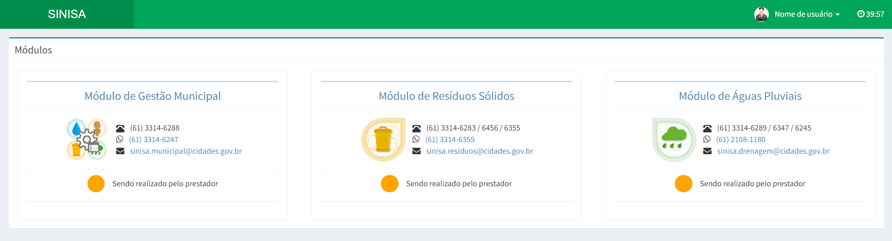
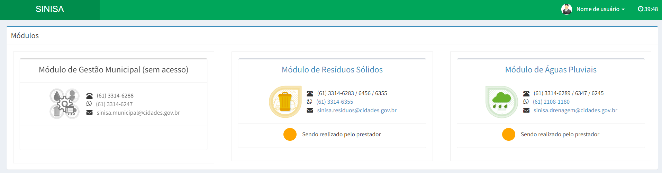
Painel de seleção de módulos
Usuário com acesso à todos os módulos
Usuário sem acesso à um dos módulos

Slide 5

PERFIS DE PREENCHIMENTO
Responsável pela Informação
Usuário-chave durante todo o processo de coleta, é com ele que a equipe do SINISA entrará em contato, caso seja verificada alguma inconsistência no preenchimento dos formulários.
Atenção: Apenas o responsável pela informação pode finalizar o preenchimento e cadastrar novos usuários
Auxiliar de preenchimento
Perfil de usuário que apenas preenche os formulários. É convidado a entrar no sistema sempre pelo usuário com perfil de Responsável pela Informação.
Regulador
Perfil de usuário destinado aos profissionais das agências reguladoras, com a finalidade de acompanhar o preenchimento dos municípios sob sua responsabilidade.

Slide 6

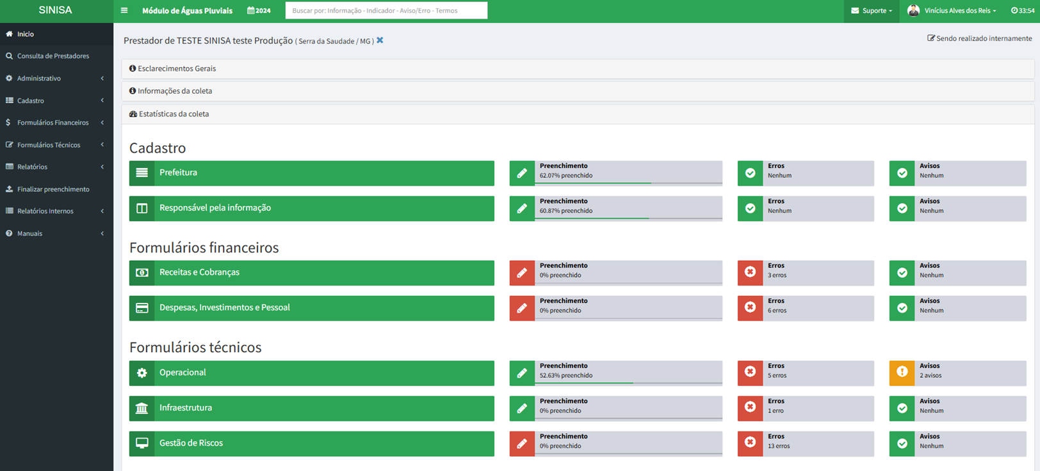
Sistema SINISA
Águas Pluviais
Início –
Cadastro –
Formulários Financeiros –
Formulários Técnicos –
Relatórios –
Finalizar preenchimento –

Slide 7
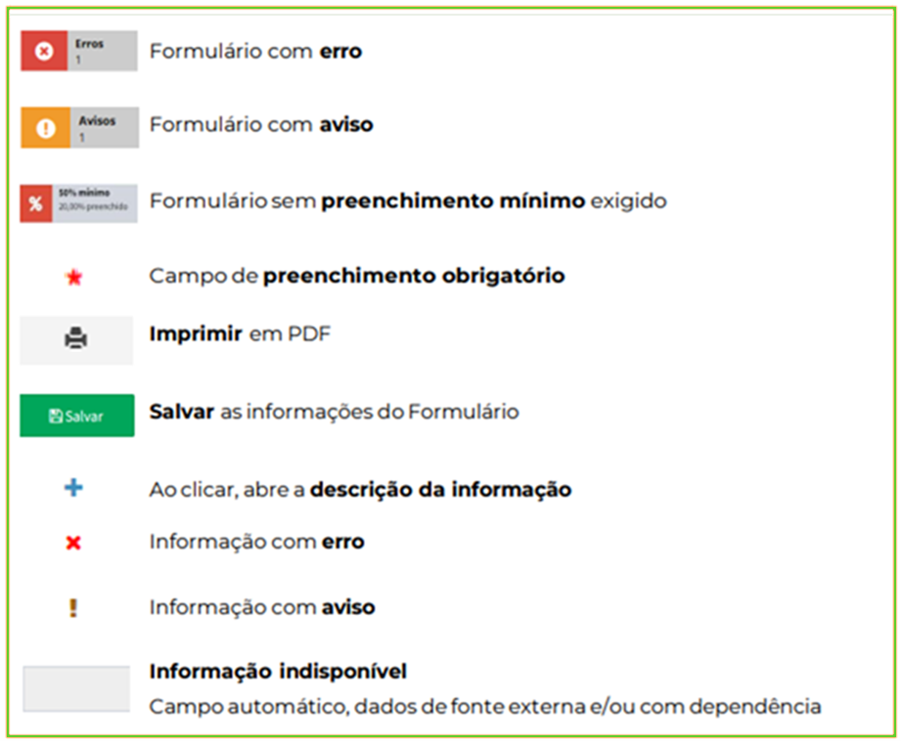
Sistema SINISA
Ferramentas e Funcionalidades

Slide 8
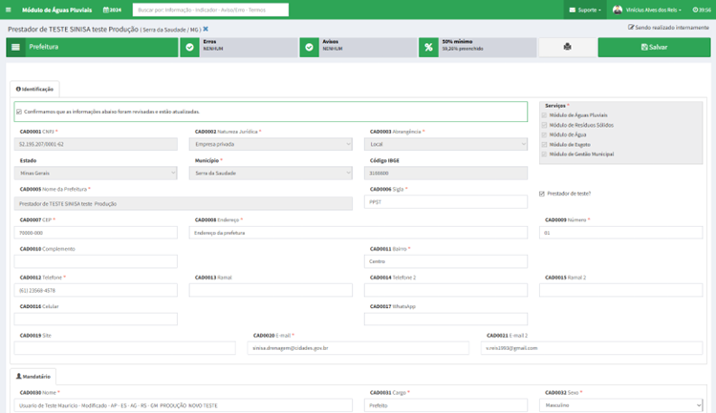
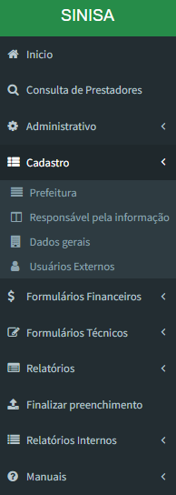
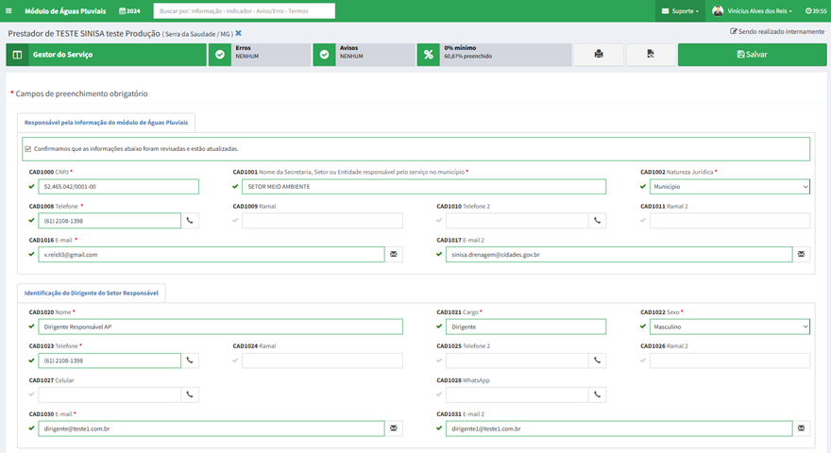
CADASTRO
PREFEITURA
PREFEITURA
MANDATÁRIO
RESPONSÁVEL PELA INFO.
SETOR RESPONSÁVEL
IDENT. DO DIRIGENTE
RESPONSÁVEL PELO PREENCHIMENTO
RESPONSÁVEL SUBSTITUTO
Notes:
Dessa forma, a coleta é iniciada pelo preenchimento das informações de cadastro por meio dos formulários ‘Prefeitura’ e ‘Responsável pela informação;
O formulário Prefeitura informações sobre prefeitura e mandatário ou prefeito
E o formulário de Responsável pela Informação traz informações sobre o ‘setor responsável’, ‘identificação do dirigente’ e ‘responsável pela informação principal e substituto’

Slide 9
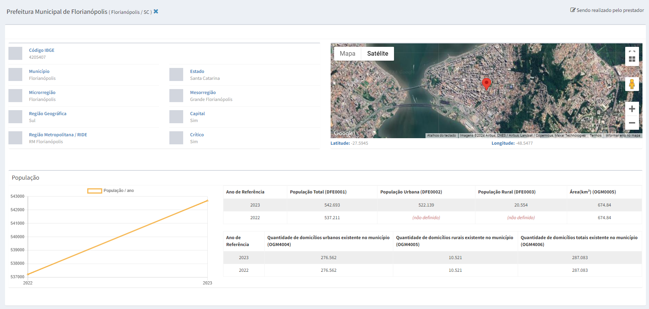
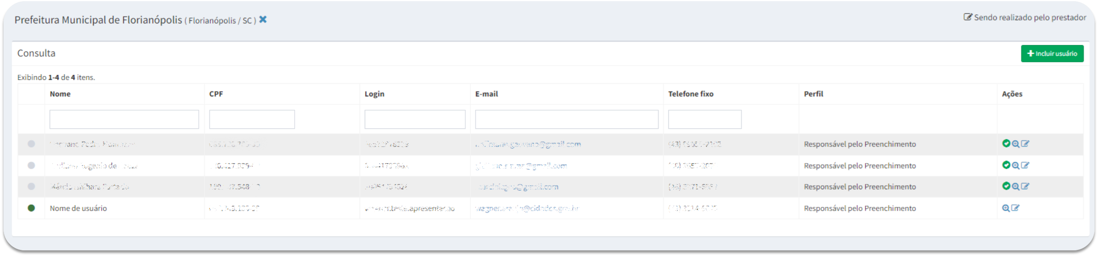
CADASTRO
DADOS GERAIS
ÁREA TOTAL
POPULAÇÃO TOTAL
CENSO 2022
POPULAÇÃO URBANA
POPULAÇÃO RURAL
USUÁRIOS EXTERNOS
Notes:
Abaixo dos dois formulários de dados cadastrais, o usuário terá acesso às informações gerais do município e informações sobre os usuários cadastrados no município;
No submenu dados gerais o município terá acesso à dados como: seu respectivo código IBGE, região, macrorregião e também dados como área total, população total, população urbana e rural;
É fundamental que durante o preenchimento o usuário tenha atenção com duas situações principais;
A primeira é que, durante o preenchimento, alguns avisos e erros do sistema sejam vinculados à algumas dessas informações mencionadas;
E a segunda é que os dados de população total já estão alinhados com os dados publicados para o CENSO de 2022, com a metodologia que está publicada em nosso site

Slide 10
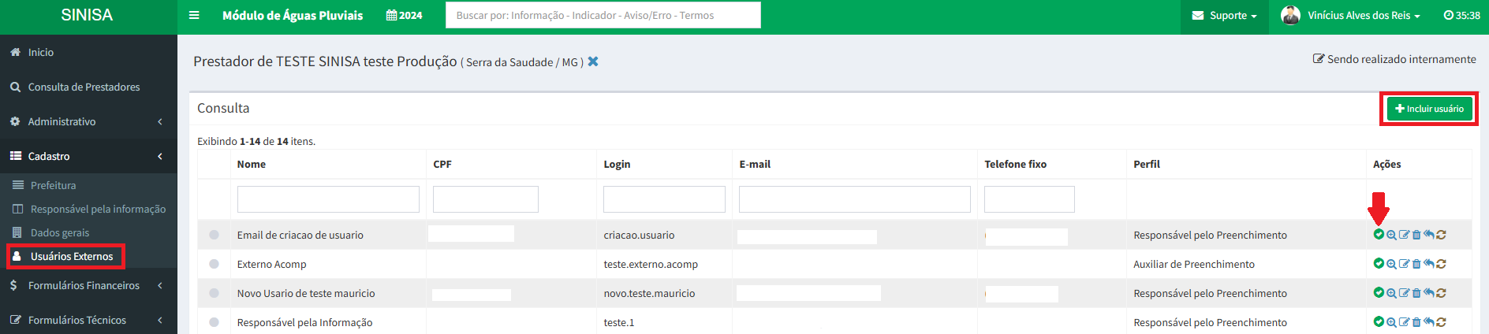
CADASTRO
Para excluir ou incluir um usuário dentro do sistema, o usuário cadastrado como responsável pelo preenchimento deverá:
1. Para excluir: Entre no Menu lateral em Cadastro > Usuários Externos e, na coluna Ações, clique no ícone verde e confirme a desativação. O ícone ficará em vermelho.
2. Para cadastrar novos usuários: Entre no Menu lateral em Cadastro > Usuários Externos e, clique no botão “+ Incluir usuário”. Informe os dados do novo usuário e escolha o perfil para o novo usuário. Sim, para Ativo, clique em “+Ativar perfil” e novamente no botão “+ Incluir usuário”.

Slide 11
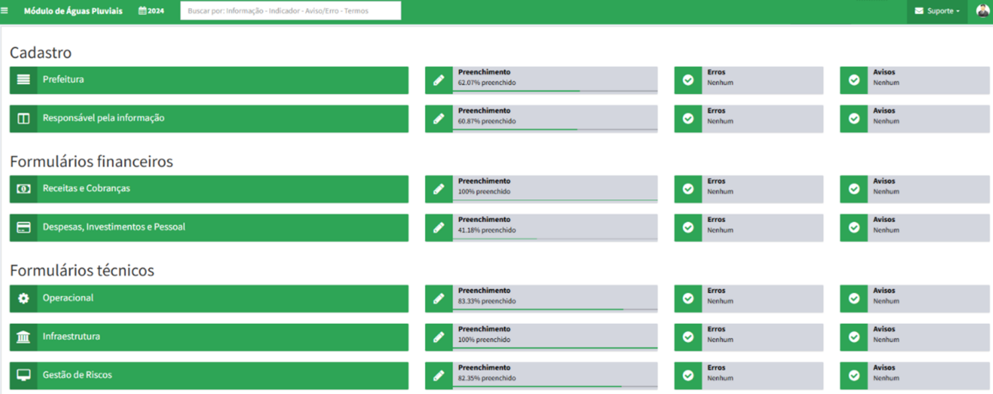

FORMULÁRIOS
Cobrança
SINISA Drenagem
Receita
Infraestrutura
Gestão de Riscos
Operacional
127
INFORMAÇÕES

Slide 12

Quantas informações serão obrigatórias para a coleta desse ano?
Formulário | *Informações obrigatórias | Total de informações
Receitas e cobranças | 7 | 10
Despesas, investimento e Pessoal | 6 | 17
Operacional | 36 | 47
Infraestrutura | 13 | 15
Gestão de Riscos | 18 | 38
Total | 80 | 127

Slide 13
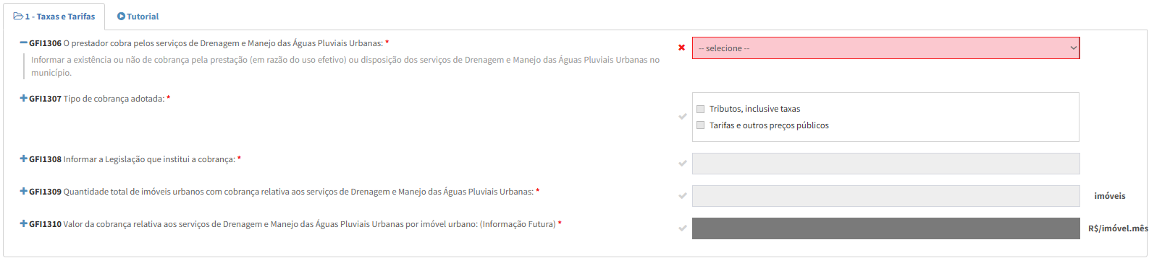
RECEITAS E COBRANÇAS
Bloco 1 – Taxas e Tarifas
Notes:
Agora vamos iniciar o formulário de Receitas e Cobranças, uma etapa essencial para entender como o município estrutura financeiramente os serviços de limpeza urbana e manejo de resíduos sólidos.
🔹 Receita operacional direta — GFI1201
Começando pelo campo GFI1201.
Aqui você vai informar a receita operacional direta do manejo de resíduos sólidos.
Entram nesse campo receitas relacionadas aos serviços essenciais, como:
• coleta de resíduos • transbordo • tratamento • reciclagem • compostagem • disposição final
⚠️ Atenção a um detalhe importante:
👉 Não devem ser incluídas receitas provenientes de grandes geradores.
Ou seja, resíduos que já possuem sistema próprio de gerenciamento ficam fora deste campo.
🔹 Receita operacional indireta — GFI1202
Na sequência, temos o GFI1202, referente à receita operacional indireta.
Aqui entram receitas complementares, como:
• coleta de resíduos volumosos • limpeza de terrenos particulares • limpeza urbana em eventos privados • multas e encargos • doações • parcerias • comercialização de recicláveis
A lógica aqui é simples:
👉 tudo aquilo que gera receita, mas que não faz parte da prestação essencial regular.
🔹 Receita total — GFI1203
Chegando ao GFI1203, temos a receita total.
E aqui o preenchimento é automático.
O sistema realiza o somatório entre:
➡️ GFI1201 ➡️ GFI1202
Ou seja:
👉 não é necessário inserir nenhum valor manualmente.
Se houver inconsistência entre os campos anteriores, o sistema emitirá alerta.
E agora que entendemos como essas receitas são estruturadas, o próximo passo é analisar quanto já foi efetivamente arrecadado e quanto ainda permanece pendente de recebimento.
É ai que agora nós vamos para o bloco de Arrecadação e Contas a Receber.
Se no bloco anterior tratamos da estrutura da receita, agora o foco passa a ser a execução financeira.
Ou seja:
👉 o que efetivamente entrou 👉 e o que ainda está pendente
🔹 Arrecadação — GFI1204
O campo GFI1204 representa a arrecadação da receita operacional direta.
Aqui devem ser informados os valores já efetivamente recebidos.
Estamos falando de:
• taxas quitadas • tarifas pagas • multas recebidas • encargos já arrecadados
⚠️ E aqui existe um ponto importante:
👉 Diferentemente do campo anterior, neste caso devem ser incluídos os grandes geradores.
Se houve pagamento efetivo referente à prestação do serviço, ele deve ser considerado.
🔹 Contas a receber — GFI1205
Já o campo GFI1205 trata das contas a receber.
Ou seja:
👉 valores que ainda não foram pagos
Aqui entram:
• taxas em aberto • tarifas pendentes • serviços prestados ainda não quitados • multas ainda não recebidas
A lógica é simples:
Se o valor já entrou, vai para arrecadação.
Se ainda está pendente, entra em contas a receber.

Slide 14
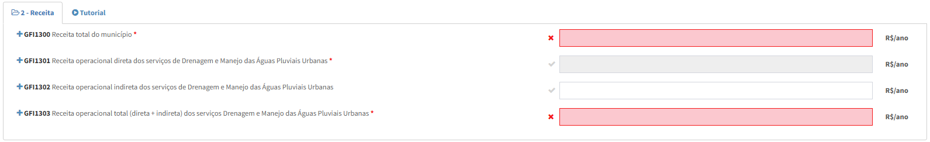
RECEITAS E COBRANÇAS
Bloco 2 – Receita
Bloco 3 – Arrecadação e Contas a Receber
Notes:
Aqui o objetivo é caracterizar a forma como o município realiza a cobrança pelos serviços de manejo de resíduos sólidos.
🔹 Existência de cobrança — GFI1206
O campo GFI1206 é bem direto.
Ele pergunta:
👉 Existe cobrança pelos serviços de manejo de resíduos domiciliares?
Se existir cobrança, basta marcar “Sim”.
Caso contrário, selecionar “Não”.
🔹 Forma de cobrança — GFI1207 (DETALHAR TAXA E TARIFA)
Na sequência, temos o GFI1207, que detalha como essa cobrança é realizada.
As possibilidades incluem:
• taxa fixa • tarifa variável • cobrança vinculada a outro serviço • outras formas de arrecadação
Caso seja selecionada a opção “outras formas”, é importante especificar corretamente.
🔹 Unidade de medida — GFI1208
O campo GFI1208 só será preenchido quando a cobrança for feita na modalidade tarifária.
Aqui deve ser informada a unidade de medida utilizada.
Por exemplo:
• volume gerado • frequência • outro critério adotado
🔹 Cobranças adicionais — GFI1209
Por fim, o GFI1209 verifica a existência de cobranças complementares.
Como por exemplo:
• coleta de entulho • limpeza de terrenos • serviços especiais • atendimentos extraordinários
Se houver esse tipo de cobrança, marcar “Sim”.
Caso contrário, selecionar “Não”.
🔹 Fechamento do formulário
Então, recapitulando tudo o que vimos neste formulário:
Ao longo desses três blocos, organizamos as informações financeiras do município em três etapas fundamentais.
👉 primeiro, identificamos corretamente as receitas operacionais;
👉 depois, detalhamos a arrecadação efetivamente realizada e os valores pendentes;
👉 e por fim, caracterizamos a estrutura de cobrança adotada pelo município.
⚠️ Vale reforçar os principais pontos de atenção:
• não incluir serviços indivisíveis como cobrança direta ao cidadão • diferenciar corretamente receita arrecadada e contas a receber • informar com precisão a forma de cobrança adotada • e sempre observar os alertas automáticos do sistema
✅ Finalizado o preenchimento, lembre-se sempre de salvar as informações antes de avançar.

Slide 15
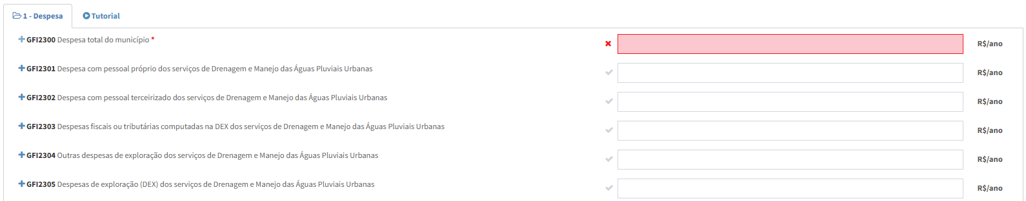
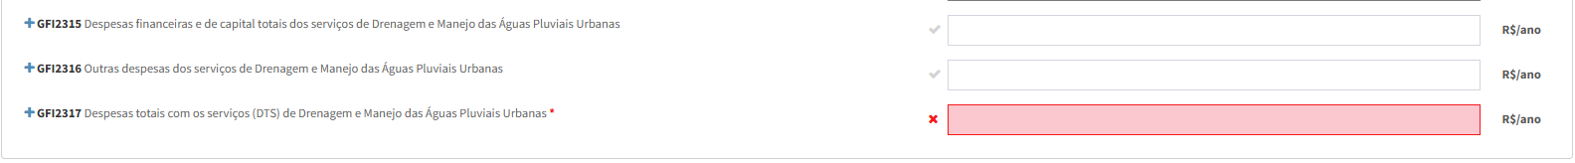
DESPESA, INVESTIMENTO E PESSOAL
Bloco 1 – Despesas
Notes:
Com isso claro, vamos começar pelo bloco de Limpeza Urbana.
🔹 GFI2201 — Pessoal próprio
Aqui entram os gastos com pessoal próprio.
👉 Salários, encargos, benefícios e gratificações.
Incluindo tanto:
• Equipe operacional • Equipe administrativa vinculada ao serviço
Se o servidor atua na limpeza urbana, o custo entra aqui.
🔹 GFI2202 — Serviços terceirizados
O GFI2202 reúne os contratos terceirizados.
Aqui entram despesas com:
• Empresas contratadas • Locação operacional • Veículos e equipamentos vinculados ao contrato
⚠️ Atenção:
Se um mesmo contrato atender limpeza urbana e manejo de resíduos, o valor deve ser dividido proporcionalmente.
Essa separação é essencial para manter a coerência dos dados.
🔹 Detalhamento da terceirização — GFI2203 a GFI2205
Esses campos apenas detalham o valor informado no GFI2202.
Temos:
• GFI2203 → Serviços sazonais (reforços temporários)
• GFI2204 → Varrição de vias públicas
• GFI2205 → Jardinagem e podas
👉 Aqui você está apenas abrindo a composição da terceirização.
Não é novo gasto.
🔹 GFI2206 — Despesas fiscais
Aqui entram tributos e encargos fiscais.
Exemplos:
• ISS • PIS • COFINS • IPVA • Taxas regulatórias
🔹 GFI2207 — Outras despesas
Esse campo reúne custos que não se encaixaram nas categorias anteriores.
Exemplos:
• Custos administrativos • Manutenção • Insumos operacionais
⚠️ Use esse campo com cuidado para evitar duplicidade.
🔹 GFI2208 — Total
Esse campo é automático.
👉 O sistema calcula o total das despesas.
Não é necessário preenchimento manual.

Slide 16
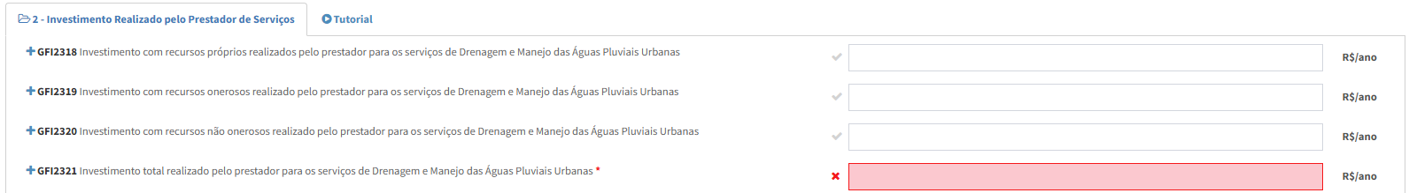
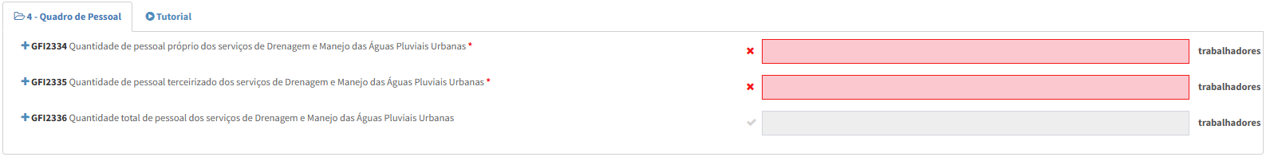
DESPESA, INVESTIMENTO E PESSOAL
Bloco 2 – Investimento Realizado pelo Prestador de Serviços
Bloco 3 – Investimento Realizado pelo Estado
Bloco 4 – Quadro de Pessoal
Notes:
Agora seguimos para o segundo grande grupo:
👉 Manejo de Resíduos Sólidos
Se no bloco anterior a lógica era limpeza urbana, aqui o foco é todo o fluxo operacional do resíduo.
Ou seja:
desde a coleta até a destinação final.
E aqui existe um ponto que merece atenção redobrada porque é onde mais aparecem inconsistências.
🔹 GFI2209 — Pessoal próprio
Aqui entram os custos com pessoal próprio do manejo.
Inclui equipes ligadas a:
• Coleta • Transbordo • Tratamento • Disposição final • Administração operacional
Entram salários, encargos e benefícios.
🔹 GFI2210 — Serviços terceirizados
Esse é o principal campo do bloco.
O GFI2210 representa o valor total terceirizado do manejo.
Aqui entram contratos relacionados a:
• Coleta • Transporte • Triagem • Tratamento • Destinação final
⚠️ E aqui está o ponto-chave:
Os próximos campos apenas detalham esse valor.
🔹 Detalhamento da terceirização — GFI2211 a GFI2218
Esses campos abrem a composição do GFI2210.
São eles:
• Coleta comum • Coleta seletiva • Transbordo • Tratamento de recicláveis secos • Tratamento de orgânicos • Tratamento de rejeitos • Disposição final • Serviços sazonais
👉 Reforçando:
Esses valores já estão dentro do GFI2210.
Aqui você só detalha.
Não soma novamente.
Esse é o principal erro desse bloco.
🔹 GFI2219 — Despesas fiscais
Tributos e encargos vinculados ao manejo.
Como:
• ISS • PIS • COFINS • IPVA
🔹 GFI2220 — Outras despesas
Custos complementares.
Exemplos:
• Combustível • Energia elétrica • Manutenção • Materiais operacionais
Mais uma vez:
⚠️ cuidado para não repetir valores já lançados.
🔹 GFI2221 — Total
Campo automático.
Calculado pelo sistema.
Não precisa preencher.

Slide 17

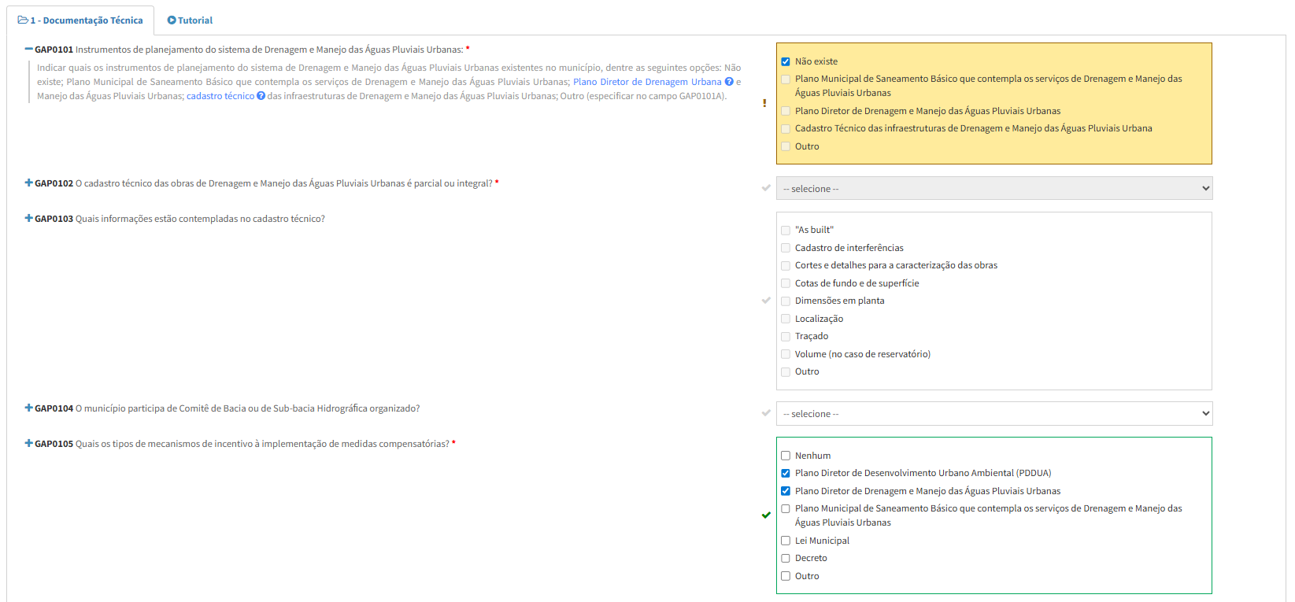
OPERACIONAL
Bloco 1 – Documentação Técnica

Slide 18
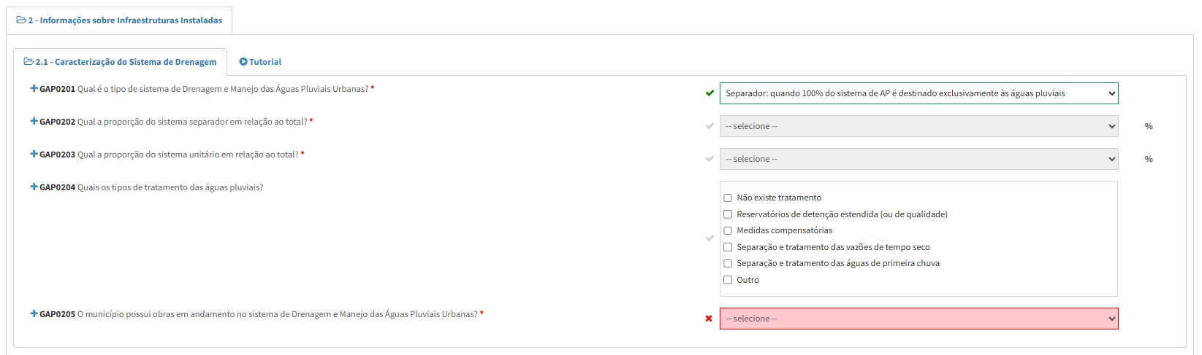
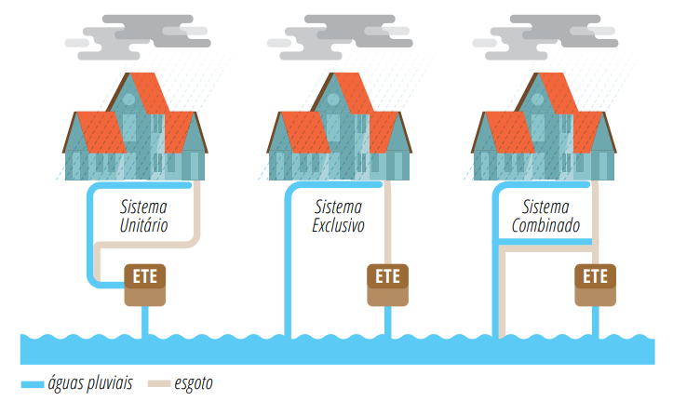
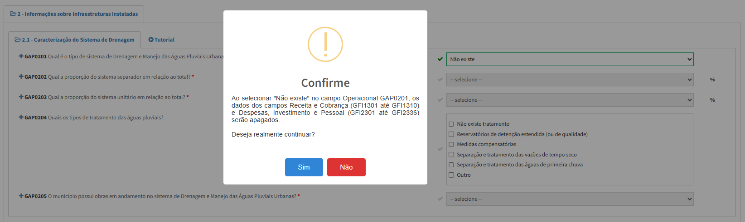
OPERACIONAL
Bloco 2.1 – Caracterização do Sistema de Drenagem

Slide 19
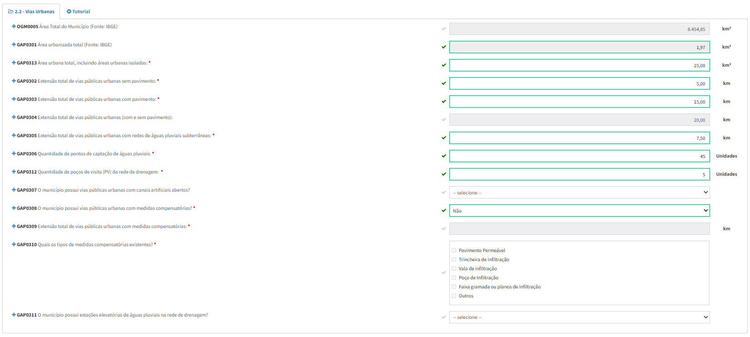
OPERACIONAL
Bloco 2.2 – Vias Urbanas

Slide 20
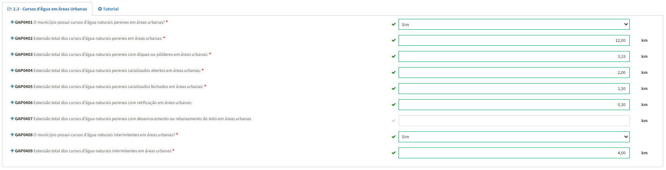

OPERACIONAL
Bloco 2.3 – Cursos d’Água em Áreas Urbanas

Slide 21
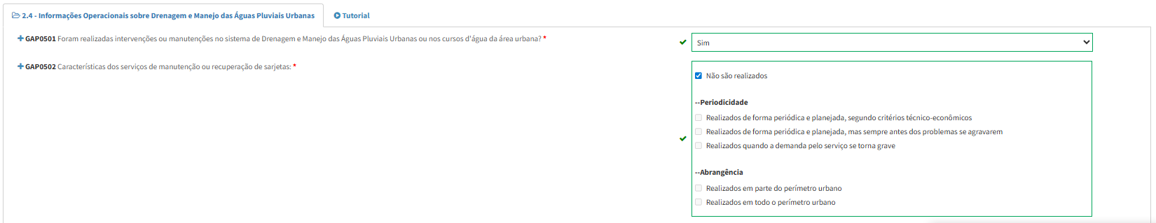
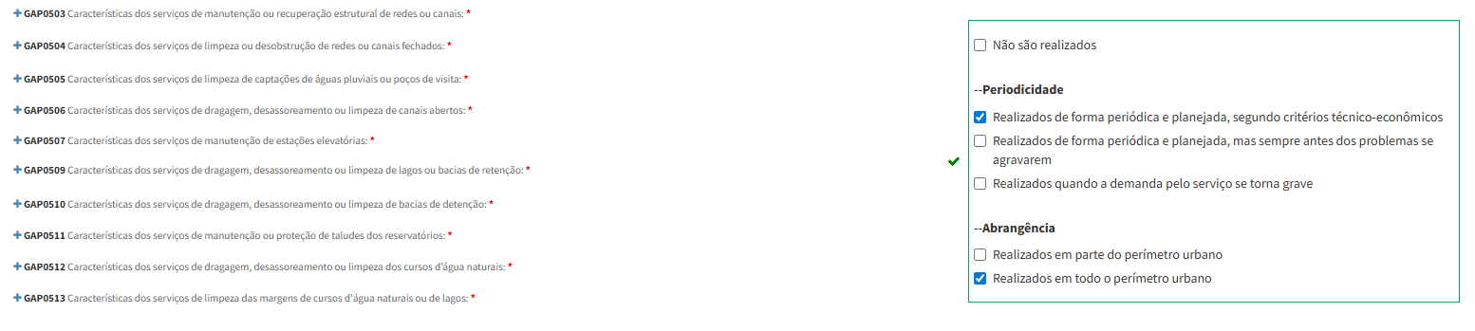
OPERACIONAL
Bloco 2.4 – Informações operacionais
Bloco 2.5 – Qualidade da Água

Slide 22
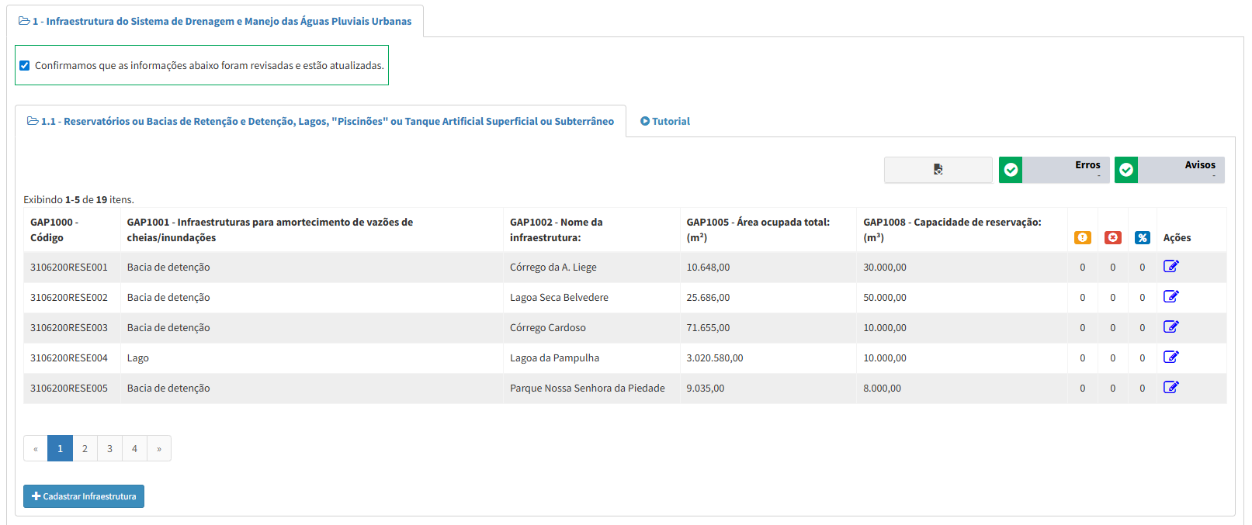
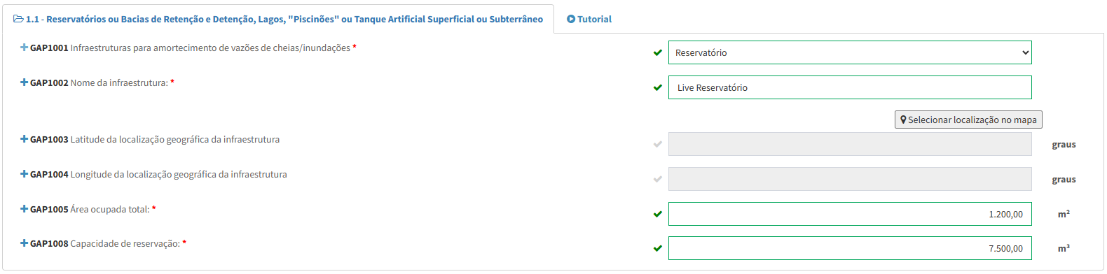
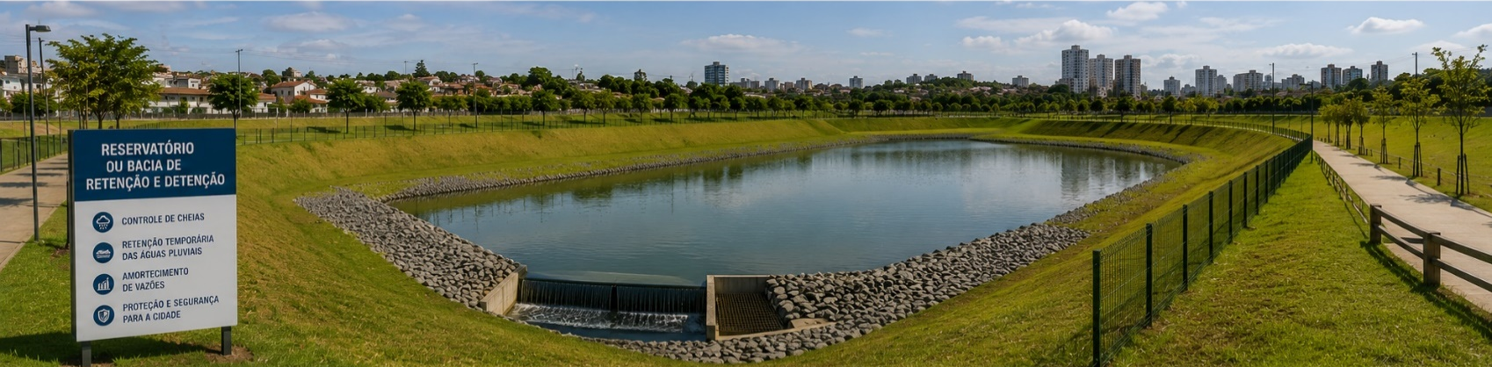
INFRAESTRUTURA
Bloco 1.1 – Reservatórios ou Bacias de Retenção e Detenção

Slide 23
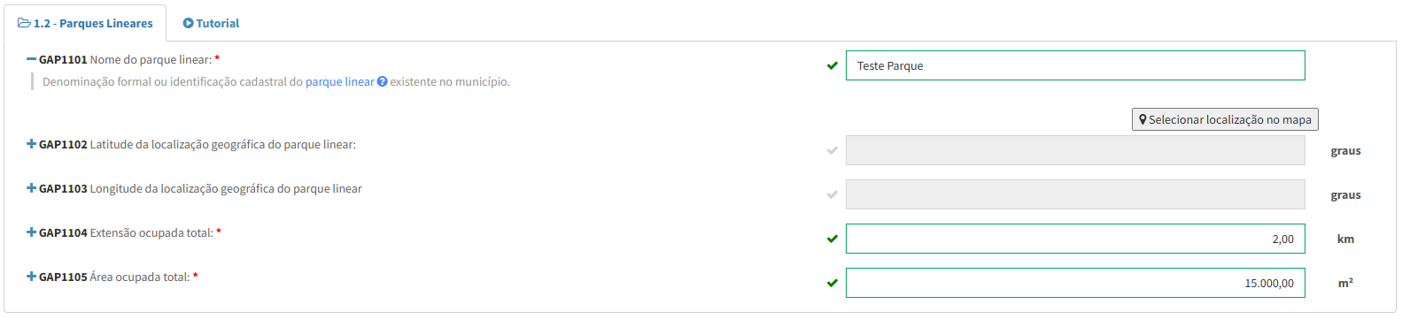
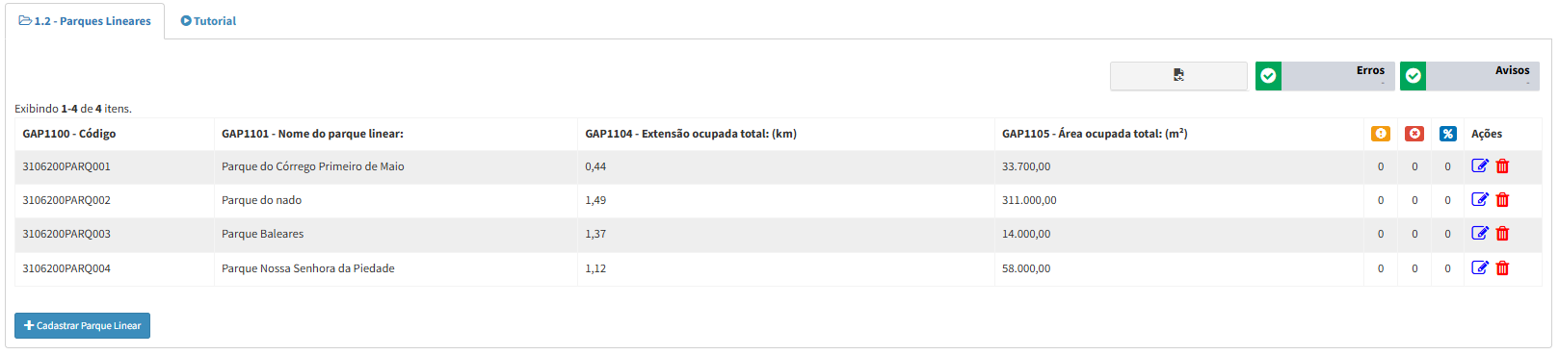
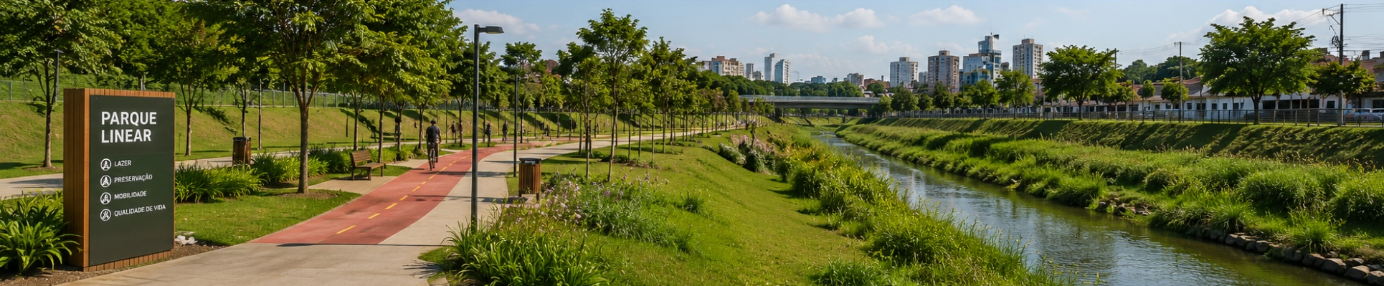
INFRAESTRUTURA
Bloco 1.2 – Parques Lineares

Slide 24
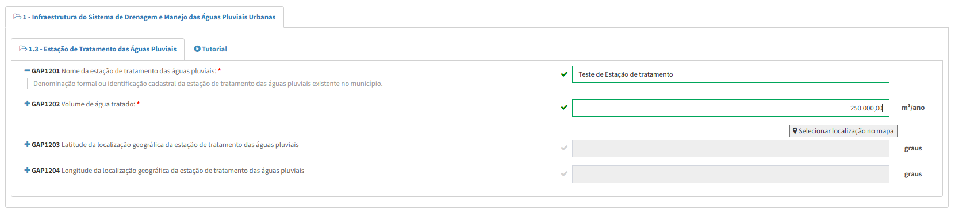
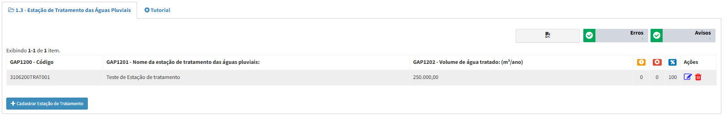
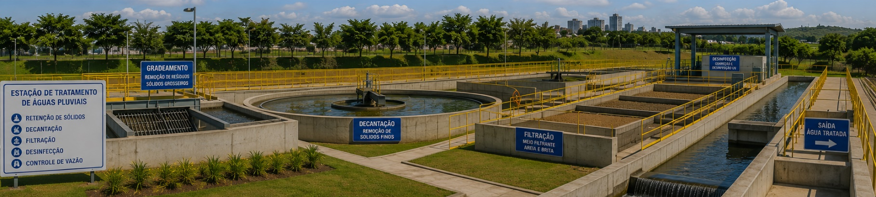
INFRAESTRUTURA
Bloco 1.3 – Estação de Tratamento de Águas Pluviais

Slide 25
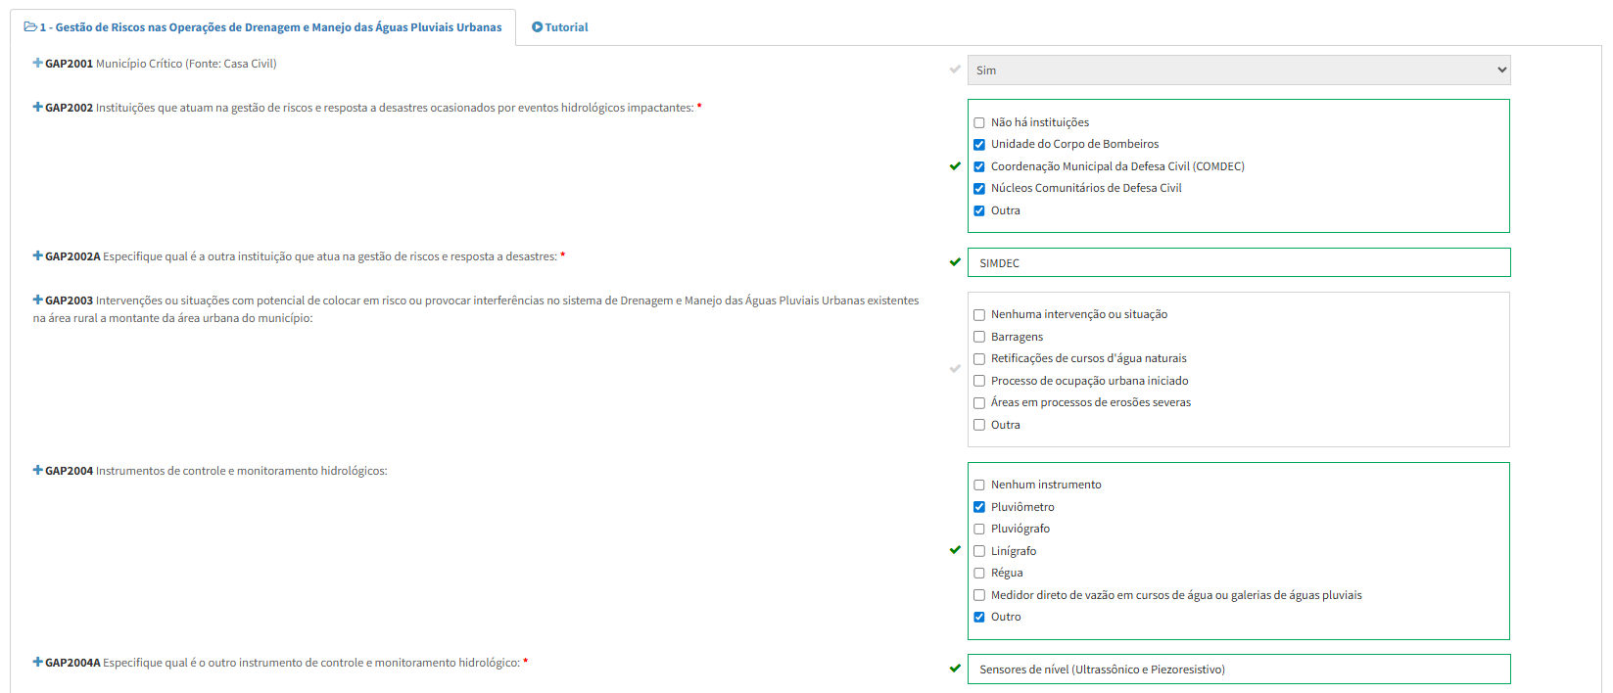
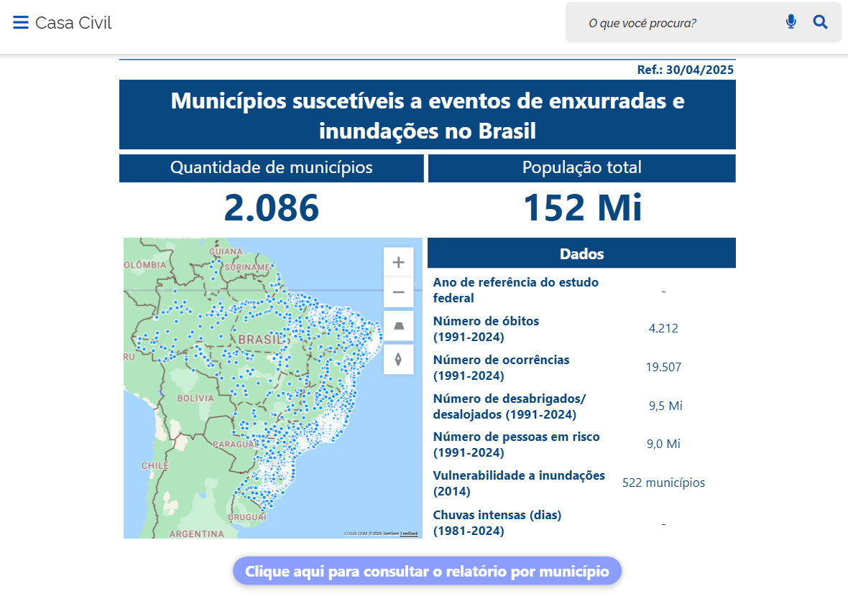
GESTÃO DE RISCOS
Bloco 1 – Gestão de Riscos nas Operações

Slide 26
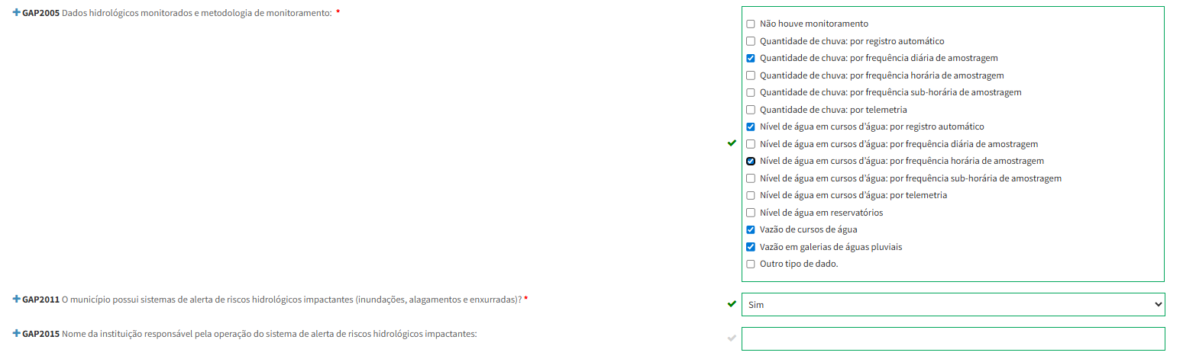
GESTÃO DE RISCOS
Bloco 1 – Gestão de Riscos nas Operações

Slide 27
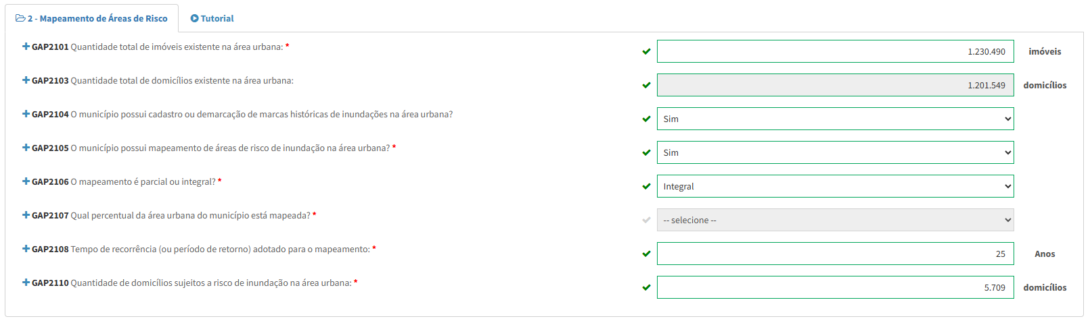
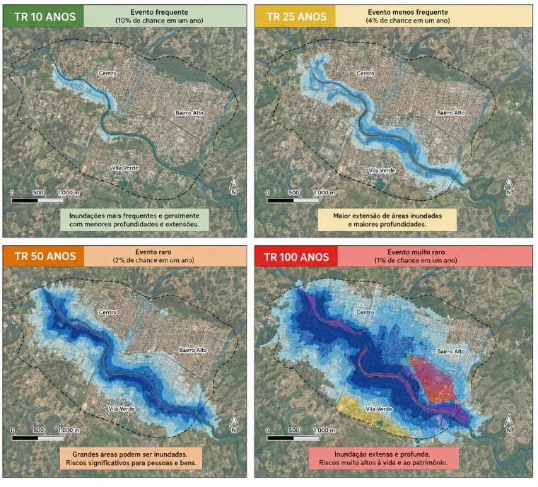
GESTÃO DE RISCOS
Bloco 2 – Mapeamento de Áreas de Risco

Slide 28
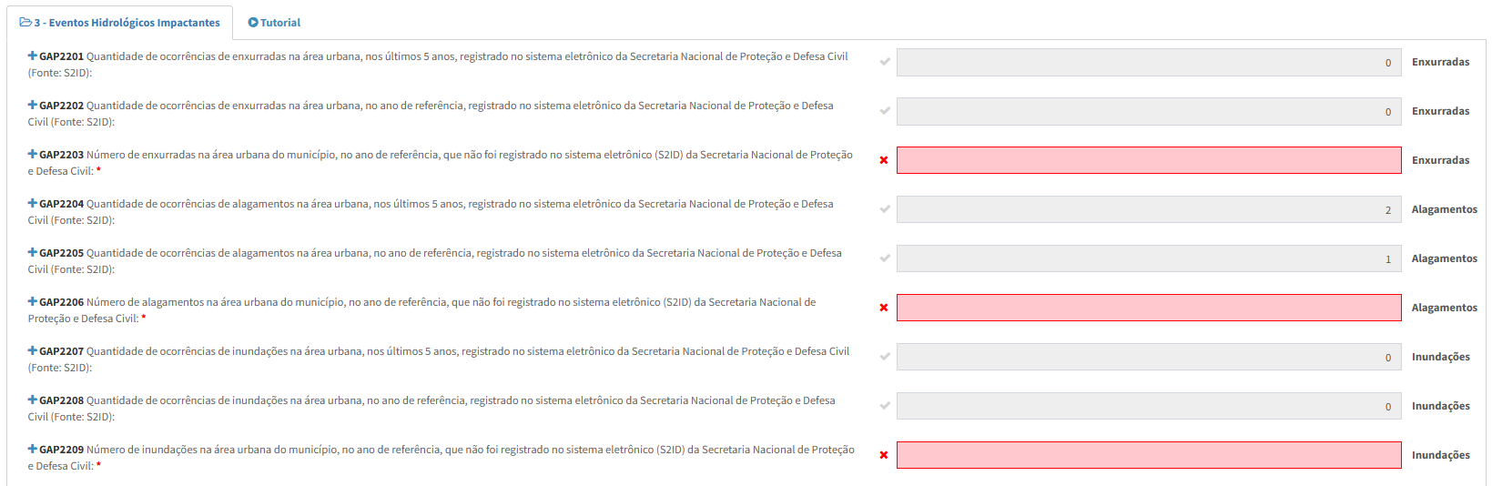
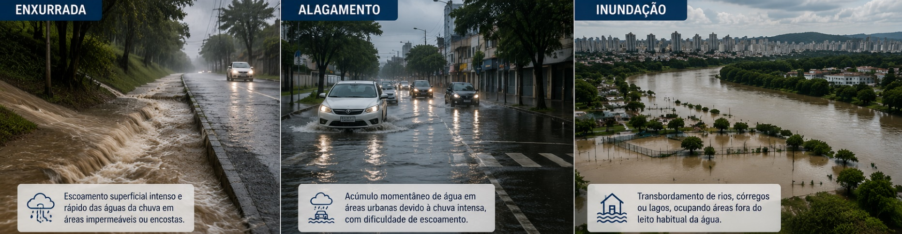
GESTÃO DE RISCOS
Bloco 3 – Eventos Hidrológicos Impactantes

Slide 29
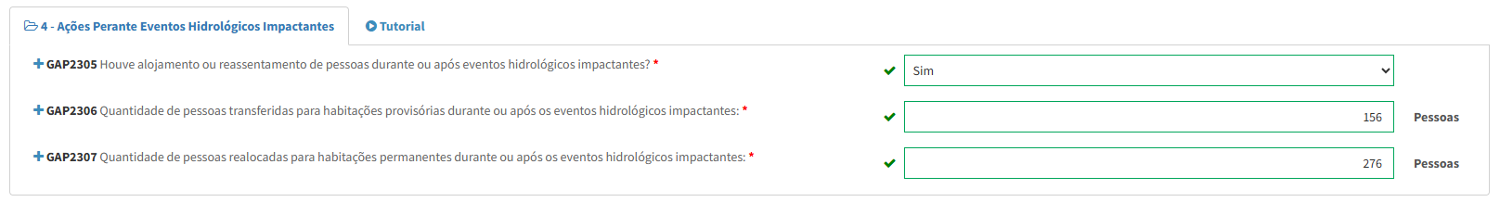
GESTÃO DE RISCOS
Bloco 4 – Ações perante Eventos Hidrológicos Impactantes

Slide 30
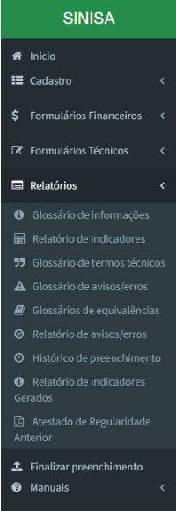
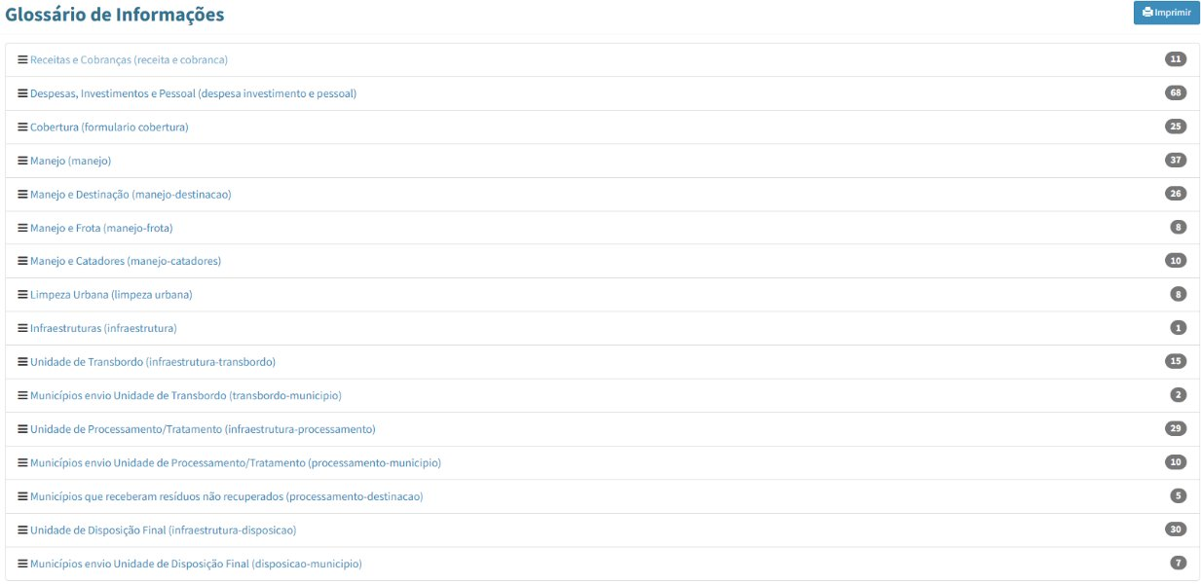
MATERIAIS DE APOIO
Relatórios

Slide 31


MATERIAIS DE APOIO
Relatórios

Slide 32
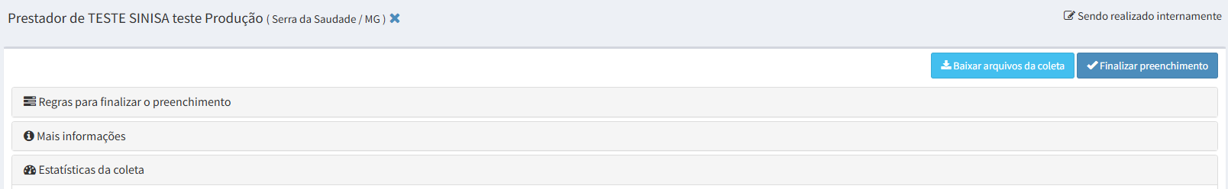
FINALIZAÇÃO DO PREENCHIMENTO

